Slide 1
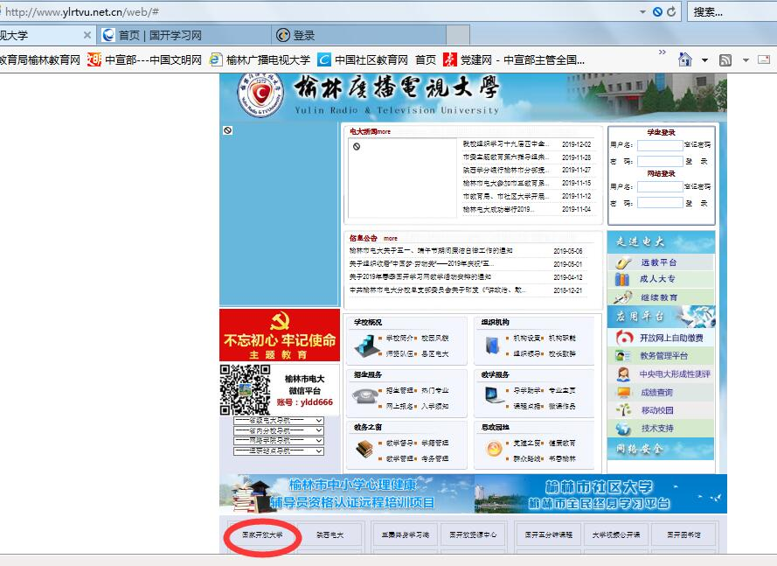
一、平台登录方法
1、在浏览器中输入该网址：http://www.ylrtvu.net.cn/web/

Slide 2
一、平台登录方法

Slide 3
一、平台登录方法

Slide 4
一、平台登录方法

Slide 5
二、课程考核方式及学习方法

Slide 6
二、课程考核方式及学习方法

Slide 7
二、课程考核方式及学习方法

Slide 8
二、课程考核方式及学习方法

Slide 9
二、课程考核方式及学习方法

Slide 10
三、完成形考任务的方法

Slide 11
三、完成形考任务的方法

Slide 12
三、完成形考任务的方法
1、主观题（小论文）的做题方法

Slide 13
三、完成形考任务的方法

Slide 14
三、完成形考任务的方法
2、形考任务3的做题方法：全部做完之后点结束答题，提交。

Slide 15
四、论坛发帖方法及要求

Slide 16
四、论坛发帖方法及要求

Slide 17
四、论坛发帖方法及要求

Slide 18
四、论坛发帖方法及要求
要求：1、每个学生根据任务一的问题发帖；
2、不能重复发帖；

Slide 19
五、导学教师联系方式
姓名：赵彩雲
QQ：964917991

